Slide 1

MBA em Artificial Intelligence e Machine Learning

Slide 2
Interpretando Deslocamentos e Geolocalização
        Profª .
        EMAIL
        2016

Slide 3
Trabalho Final
Contexto:
O Governo do Peru está patrocinando um projeto de transformação digital na área do Turismo no País, principalmente focado nas principais atrações turísticas como a cidade de Cusco e a cidade arqueológica de Machu Picchu que fica na província de Aguas Calientes.

Slide 4
Trabalho Final
Contexto:
A principal ideia é a construção de um aplicativo que consiga ter uma boa experiência de usuário e endereçar diversos problemas que existem hoje pelo fato das operações e controles manuais que existem, que geram problemas tanto para os turistas como para os governos locais. Grande parte desses problemas pode ser endereçado com técnicas de Geolocalização e otimização.

Slide 5
Trabalho Final
Contexto:
Parabéns! Você foi selecionado para ser o consultor especialista em Geolocalização e otimização para esta solução a ser desenvolvida!
Você não fará o desenvolvimento do aplicativo Peru Smart Tour, mas terá que fazer um proposta técnica/Arquitetural contento para cada um dos problemas que forem apresentados.

Slide 6
Trabalho Final
Proposta:
Os alunos deverão entregar um documento digital (word ou PDF) contento a proposta técnica de todos os problemas.
Este documento deve conter:
Uma breve introdução e explanação de como os alunos pretendem endereçar os 3 problemas;
O MER geral da solução contendo todas as tabelas envolvidas nos 3 problemas;

Slide 7
Trabalho Final
Proposta:
Continuação...
Para cada um dos problemas:
Uma proposta detalhada de todos os passos para solucionar o problema, exemplo: tarefas de geoprocessamento, mapeamento de áreas, construção de serviços Web para serem consumidos pelo App, instalação de hardware especifico, criação de serviços de Analytics, frameworks, técnicas e etc;
Um MER resumido apenas com as tabelas envolvidas deste problema (um recorte do MER Geral que contem todas as tabelas de todos os problemas).

Slide 8
Trabalho Final
Proposta:
Continuação...
Para cada um dos problemas:
Um diagrama contendo o fluxo de informações entre o App e os objetos sistêmicos envolvidos (Serviços na nuvem, banco de dado, dispositivos e etc.). O aluno é livre para escolher a melhor representação de diagrama, pode se utilizar diagramas tradicionais da Engenharia de Software, BPMN ou até mesmo fluxogramas.
As instruções de seleção (select) no banco de dados das principais operações que envolvam geolocalização, caso exista.

Slide 9
Trabalho Final
Observações adicionais e avaliação:
Alguns problemas podem ser endereçados de mais de uma forma;
Existem subproblemas opcionais não obrigatórios, uma vez resolvidos podem incrementar a nota, ou compensar algum erro cometido em um outro problema;
Cada problema compõe 33,33% da nota final;
O objetivo é avaliar a capacidade do aluno em endereçar problemas do mundo real baseado no conteúdo visto na disciplina;
É permitido a pesquisa de técnicas e frameworks não vistos em sala de aula, desde que devidamente descritos e validados anteriormente com o professor.

Slide 10
Problema 1
Visita de pontos de interesse da arqueológica de Machu Picchu
A prefeitura de Águas Calientes responsável por Machu Picchu gostaria verificar o possibilidade de adicionar uma funcionalidade no App para fazer uma espécie de Guia Turístico Virtual. Sempre que o usuário se aproximar de um ponto que tem alguma historia Inca, alguma curiosidade ou informação relevante, o App vibre e mostre uma notificação que ao selecionada o App mostrará essas informações previamente cadastradas.

Slide 11
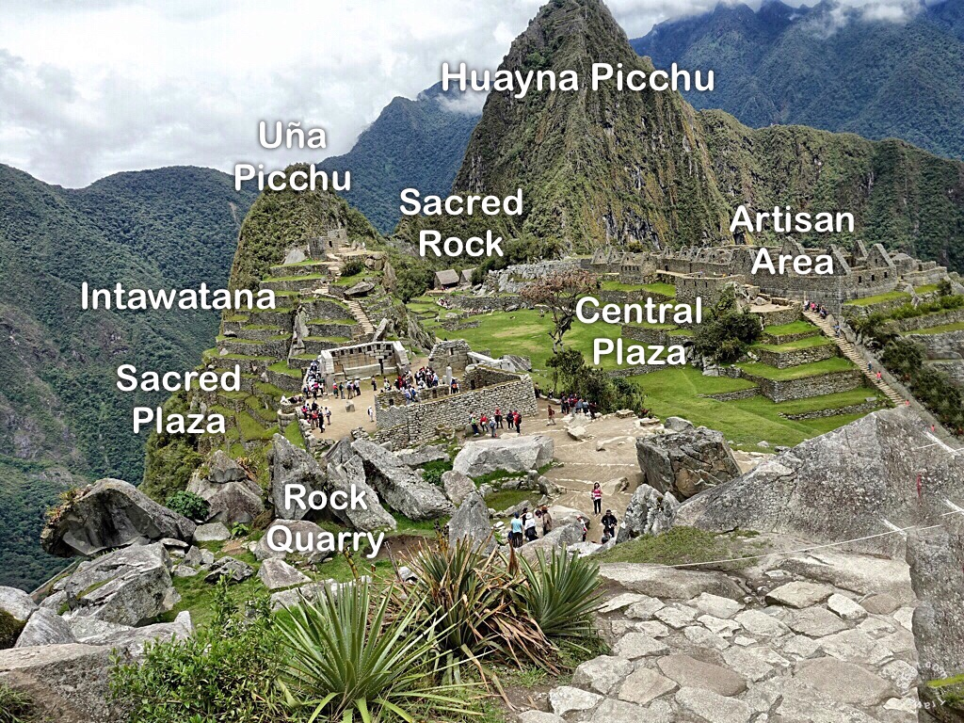
Problema 1
Visita de pontos de interesse da arqueológica de Machu Picchu

Slide 12
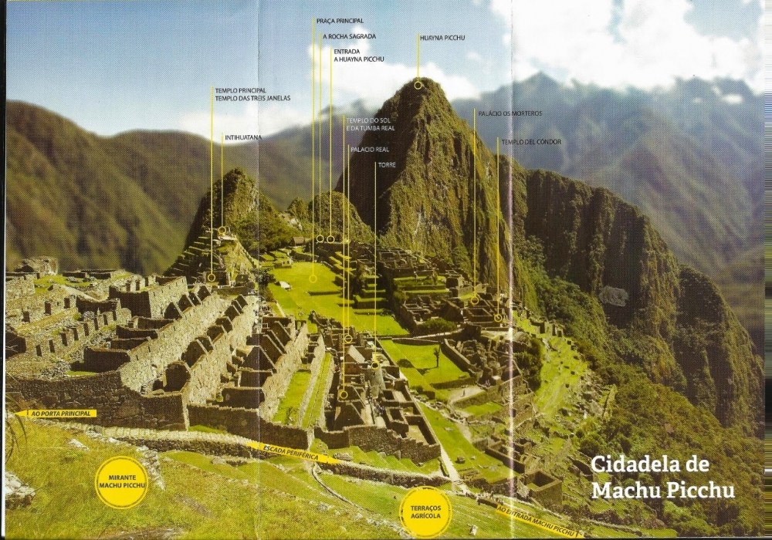
Problema 1

Slide 13
Problema 1
Visita de pontos de interesse da arqueológica de Machu Picchu
Restrições e Premissas:
Existe acesso limitado de Internet na Cidade Arqueológica e não são todas as operadoras que funcionam bem.
Outras necessidades (obrigatório):
A prefeitura gostaria de receber uma relatório de tempos em tempos (intervalo de datas) dos pontos de interesses mais acessados pelos turistas.

Slide 14
Problema 2
Fila de saída na cidade arqueológica de Machu Picchu
Atualmente todos os turistas necessitam tomar um ônibus para voltar de Machu Picchu até o centro da cidade de Águas Calientes, a ida (subida) não é um problema, pois todos os ônibus são alocados num único sentido, mas na volta a partir do meio-dia, há chagadas e partidas, ocasionando uma fila de pessoas afim de pegar o Ônibus de volta próximo a entrada de Machu Picchu.
A área da fila é delimitada e o time gerencial de Machu Picchu gostaria de saber todas as pessoas que estão na fila de saída, o tempo médio de duração na fila e a ordem das pessoas na fila em um dashboard operacional e online.

Slide 15
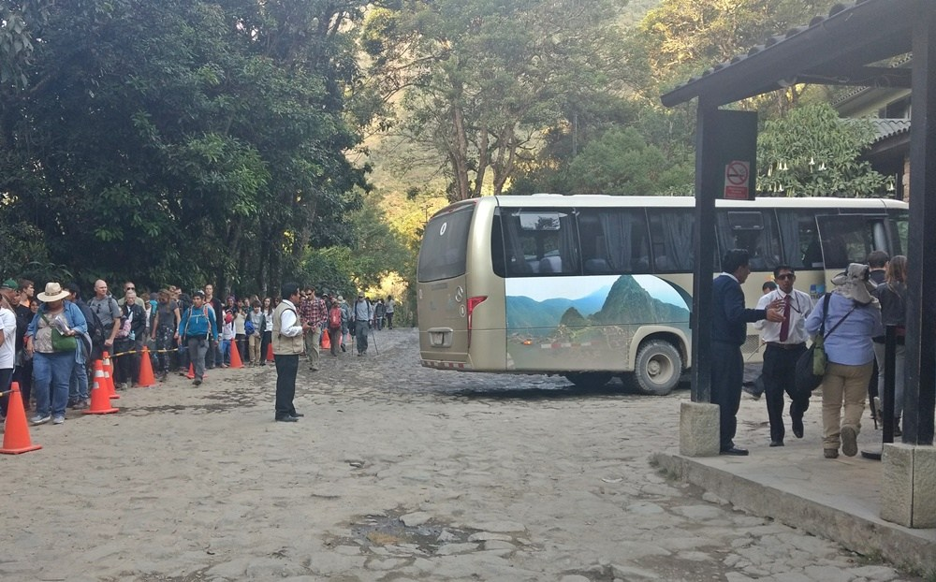
Problema 2
Fila de saída na cidade arqueológica de Machu Picchu

Slide 16
Problema 2
Fila de saída na cidade arqueológica de Machu Picchu
Restrições e Premissas:
Como a fila se saída está próximo a entrada de Machu Picchu, existe acesso Wifi disponível a todos;
Neste momento não há preocupação com a bateria dos smartphones dos usuários;
Todo usuário que utiliza o App está logado;
Não há infraestrutura para adicionar outros dispositivos na região da fila.
Outras necessidades (Opcional):
Caso os ônibus tivessem um GPS embarcado enviando sua latitude e longitude a todo momento, seria possível fazer a previsão do tempo que um usuário levaria até chegar ao centro de Águas Calientes? Considerando o tempo aguardado na fila e o tempo de deslocamento no ônibus?

Slide 17
Problema 3
Controle de escalada da montanha sagrada de Machu Picchu
Muitos turistas se aventuram a subir a montanha Machu Picchu e seus mais de 2600 degraus. É uma tarefa bem difícil e durante o caminho não há como saber se falta muito ou pouco tempo até chegar ao topo.
Existe a necessidade de prover uma forma para que os usuários que estiverem utilizando o App durante a escala, saibam aonde eles estão ao longo da escalada (obrigatório), pois muitos desistem de continuar, as vezes estando perto e também a chamada por socorro é extremamente difícil (opcional).

Slide 18
Problema 3
Controle de escalada da montanha sagrada de Machu Picchu
Restrições e Premissas:
Não há sinal de internet na montanha ou possibilidade de instalação de redes Wifi.
Existe a possibilidade de instalação de algum dispositivo de baixa manutenção e durabilidade.
Todo usuário que utiliza o App está logado;
É permitida a combinação de uma técnica, se necessário, e sensores como giroscópio e acelerômetro, se necessário.
Outras necessidades (Opcional):
Hoje o controle das pessoas que entram e saem da montanha é feito no papel. Seria possível, considerando todas as restrições acima, descobrir quantos usuários estão na montanha de forma online?
Seria possível também de alguma forma uma chamada se socorro ser enviada até a equipe de funcionários na base da montanha?

Slide 19
Copyright © 2018 Prof. Msc. Felipe Teodoro
Todos direitos reservados. Reprodução ou divulgação total ou parcial deste documento é expressamente proíbido sem o consentimento formal, por escrito, do Professor (autor).

